Slide 1
15990 – 1, 2, 3 더하기 5 (https://www.acmicpc.net/problem/15990)
문제
정수 4를 1, 2, 3의 합으로 나타내는 방법은 총 3가지가 있다. 합을 나타낼 때는 수를 1개 이상 사용해야 한다. 단, 같은 수를 두 번 이상 연속해서 사용하면 안 된다.
1+2+1
1+3
3+1
정수 n이 주어졌을 때, n을 1, 2, 3의 합으로 나타내는 방법의 수를 구하는 프로그램을 작성하시오.
입력
첫째 줄에 테스트 케이스의 개수 T가 주어진다.
각 테스트 케이스는 한 줄로 이루어져 있고, 정수 n이 주어진다. n은 양수이며 100,000보다 작거나 같다.
출력
각 테스트 케이스마다, n을 1, 2, 3의 합으로 나타내는 방법의 수를 1,000,000,009로 나눈 나머지를 출력한다.

Slide 2
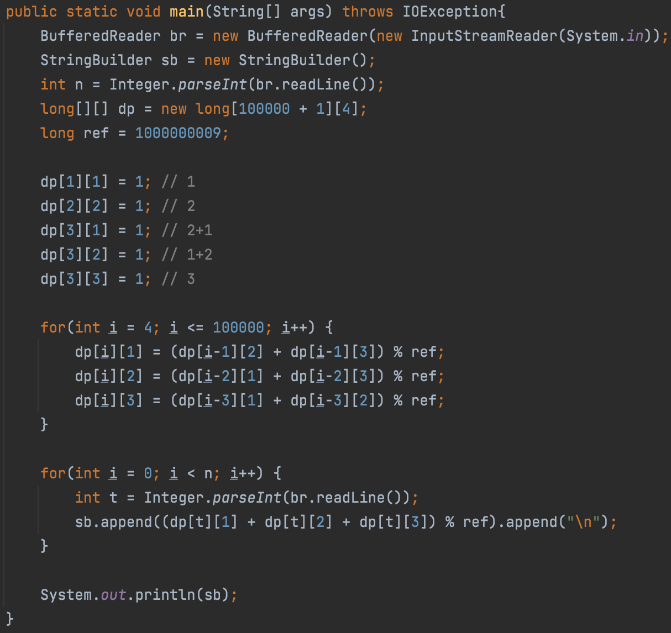
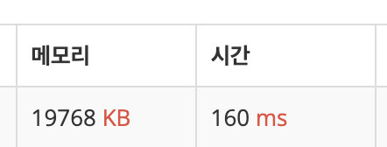
1 : 알고리즘

